Slide 1




TRƯỜNG ĐẠI HỌC NÔNG LÂM THÀNH PHỐ HỒ CHÍ MINH
KHOA CÔNG NGHỆ THÔNG TIN
Bảo vệ luận văn tốt nghiệp
Năm học 2024 - 2025
Thành phố Thủ Đức, ngày 29 tháng 08 năm 2025

Slide 2
TRƯỜNG ĐẠI HỌC NÔNG LÂM THÀNH PHỐ HỒ CHÍ MINH
KHOA CÔNG NGHỆ THÔNG TIN
ĐỀ TÀI:Xây dựng chatbot tư vấn học vụ Nông Lâm kết hợp giữa hệ thống GRAG(Graph Retrieval-Augmented Generation) và RAG(Retrieval-Augmented Generation)
Sinh viên thực hiện :
Cao Thành Nam - 21130448
Nguyễn Việt Pha - 21130467
GVHD:
ThS. Nguyễn Đức Công Song

Slide 3
Nội dung trình bày
GIỚI THIỆU ĐỀ TÀI
CƠ SỞ LÝ THUYẾT
PHƯƠNG PHÁP LUẬN
TRIỂN KHAI THỰC HIỆN
KẾT QUẢ
KẾT LUẬN VÀ HƯỚNG PHÁT TRIỂN
DEMO

Slide 4
1. Giới thiệu đề tài
Mục tiêu:
Sử dụng LLM Gemini-1.5-flash để làm base model.
Tìm hiểu một hệ thống kết hợp giữa RAG và GRAG.
So sánh kiến trúc này với RAG và GRAG truyền thống.
Giới hạn, phạm vi của đề tài:
Nghiên cứu sẽ tập trung vào loại tài liệu PDF.
Ứng dụng web nhận một tệp tài liệu dạng PDF và một câu hỏi, sau đó đưa ra kết quả trả lời cho câu hỏi dựa vào nội dung của tệp được tải lên.
Kết quả: Tạo ra một hệ thống hỏi đáp chuyên biệt cho sổ tay sinh viên và tài liệu cụ thể.

Slide 5
2. Cơ sở lý thuyết
2.1 RAG (Retrieval-Augmented Generation)
2.2 GRAG(Graph Retrieval-Augmented Generation)

Slide 6
2.3 RAG(Retrieval-Augmented Generation)
Giải quyết hạn chế về dữ liệu của các mô hình ngôn ngữ lớn.
Sử dụng ngữ cảnh bên ngoài để bổ sung kiến thức cho LLM từ đó giúp trả lời chính xác hơn.
Nhược điểm:
Bỏ qua các mối quan hệ
Độ sâu ngữ cảnh
Truy vấn phức tạp(multi-hop)

Slide 7
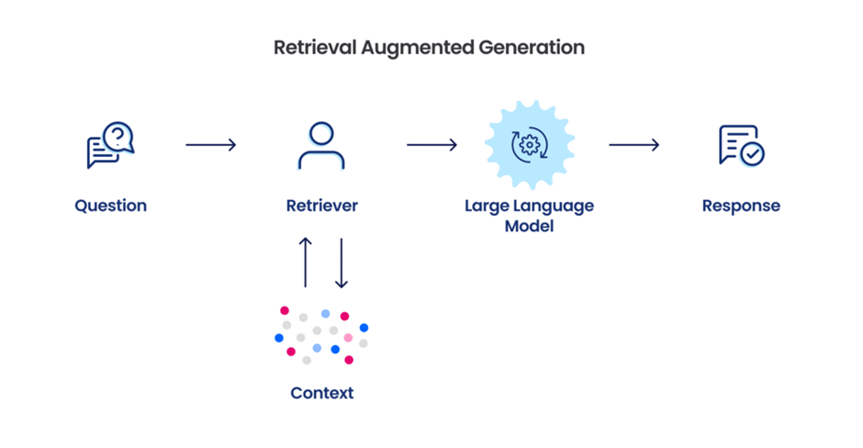
2.3 RAG(Retrieval-Augmented Generation)
Kiến trúc gồm 5 thành phần:
Question: Câu hỏi.
Context: Cơ sở dữ liệu vector để lưu dữ liệu.
Retriever: Phần quan trọng nhất giúp truy xuất vào cơ sở dữ liệu vector đề lấy ra ngữ cảnh phú hợp.
LLM: Sử dụng ngữ cảnh bổ sung đề trả lời câu hỏi.
Response: LLM phản hồi về câu trả lời.

Slide 8
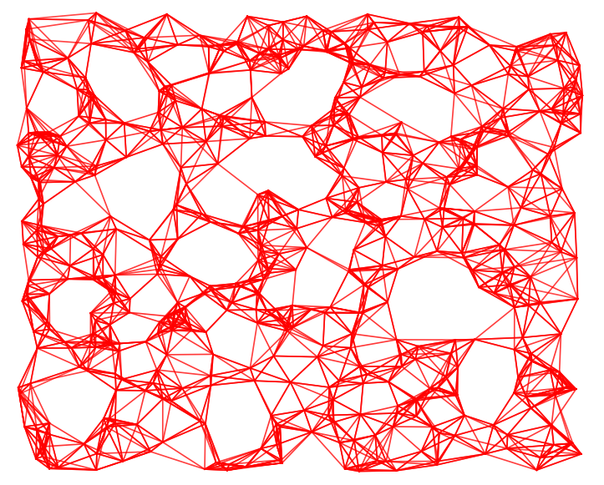
2.3 RAG(Retrieval-Augmented Generation)
Các phương pháp tối ưu RAG
Sử dụng chỉ mục
Vector index: Sử dụng thuật toán HNSW. Tìm kiếm vector tương tự hiệu quả. Cấu trúc đa lớp, lớp trên thưa hơn.
HNSW được tổ chức các vector thành một đồ thị điều hướng nhiều lớp, trong đó:
Mỗi node là một vector.
Các node kết nối với m node khác gần nhất.
Càng lên tầng cao, số vector càng ít.
Mỗi tầng đều là một đồ thị Small-World (giúp định tuyến nhanh).
Tầng thấp nhất chứa toàn bộ vector.

Slide 9
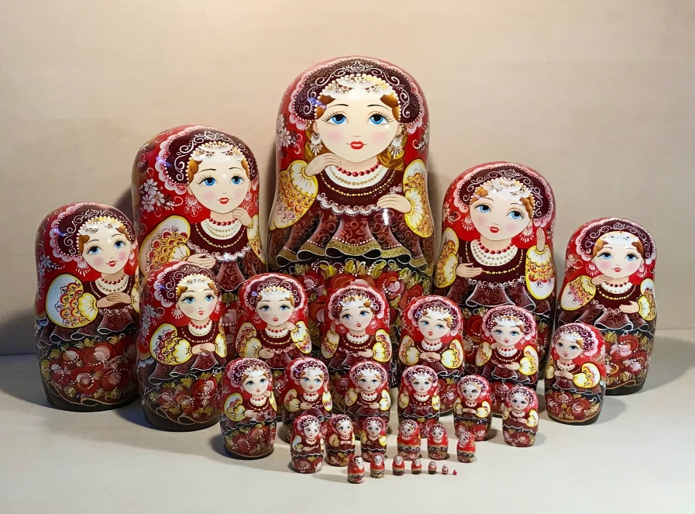
2.3 RAG(Retrieval-Augmented Generation)
Tìm kiếm nhiều giai đoạn:
Cho phép tìm kiếm từ lớn tới bé, nghĩa là từ vector nhỏ đến vector lớn hơn.
Ví dụ: nếu cần tìm một dense vector có độ dài là 4096 thì có thể chia thành 3 giai đoạn:
Giai đoạn 1: Tìm kiếm bằng dense vector có độ dài là 1024.
Giai đoạn 2: Sử dụng kết quả của giai đoạn 1, tiếp tục tìm kiếm bằng dense vector có độ dài là 3072.
Giai đoạn 3: Sử dụng kết quả của giai đoạn 2, tiếp tục tìm kiếm bằng dense vector có hộ dài là 4096.

Slide 10
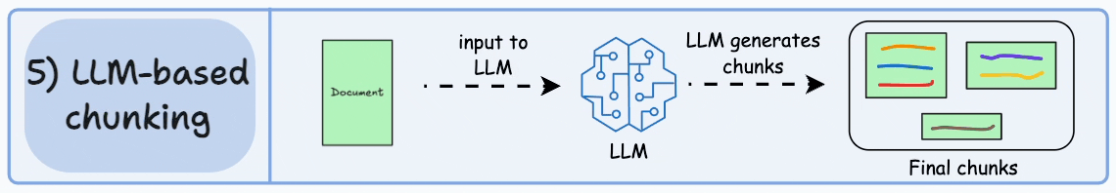
2.3 RAG(Retrieval-Augmented Generation)
Chunking:
Đây là phương pháp quan trọng nhất trong RAG.
Phương pháp sử dụng LLM để chia chunk được xem là đơn giản và mang hiệu suất tốt nhất.
Nhược điểm: Tốn chi phí API, lâu.

Slide 11
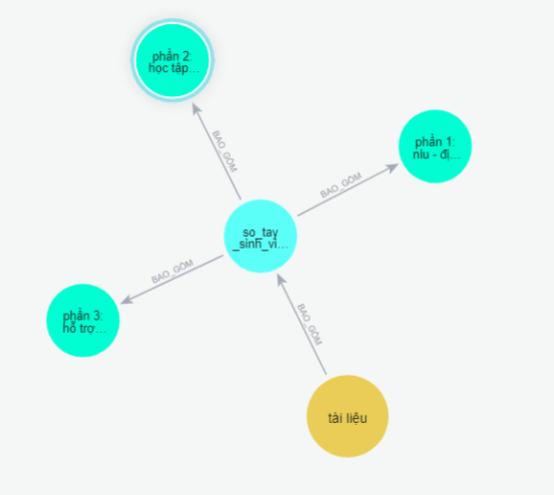
2.3 GRAG(Graph Retrieval-Augmented Generation)
Nổi lên kế thừa sự phát triển của RAG nhằm giải quyết các nhược điểm của RAG
Tận dụng sức mạnh của các cấu trúc đồ thị
Nhược điểm:
Xây dựng đồ thị phù hợp với từng tài liệu khác nhau
Xử lý nhiều quan hệ phức tạp
Khó mở rộng

Slide 12
So sánh RAG và GRAG
Đặc điểm/Khía cạnh | RAG | GRAG
Cấu trúc Dữ liệu Cơ bản | Phi cấu trúc | Cấu trúc
Cơ chế Truy xuất | Tương đồng ngữ nghĩa (tìm kiếm vector), tìm kiếm từ khóa | Duyệt đồ thị (BFS, DFS), khớp mẫu (Cypher), có thể kết hợp tìm kiếm vector
Xử lý Mối quan hệ & Ngữ cảnh | Bỏ qua mối quan hệ cấu trúc rõ ràng; ngữ cảnh giới hạn trong đoạn | Tận dụng mối quan hệ rõ ràng; ngữ cảnh sâu hơn thông qua cấu trúc đồ thị
Hiệu suất QA Đơn bước | Tốt | Kém
Hiệu suất QA Đa bước | Kém | Tốt
Điểm yếu Chính | "Mù" mối quan hệ, hạn chế ngữ cảnh | Phụ thuộc chất lượng đồ thị, phức tạp hơn, chi phí xây dựng đồ thị

Slide 13
3. Phương pháp luận
3.1. Phương pháp giải quyết bài toán
3.2. Quy trình thực hiện

Slide 14
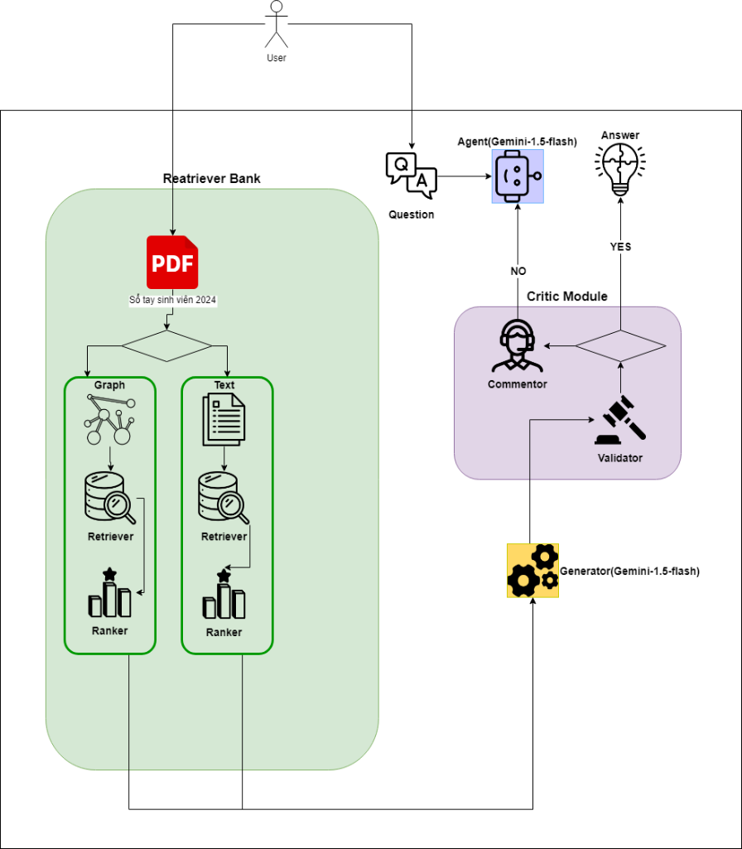
3.1 Phương pháp giải quyết bài toán
Để giải quyết bài toán chúng em xây dựng một hệ thống, gồm các thành phần sau đây:
Agent: Chịu trách nhiệm ra quyết định.
Retriever Bank: Tập hợp các mô-đun truy xuất, bao gồm một module truy xuất văn bản và một module truy xuất đồ thị.
Generator: LLM tổng hợp câu trả lời cuối cùng.
Critic Module: Thành phần đánh giá và cung cấp phản hồi. Chức năng của nó là đánh giá kết quả đầu ra của Generator và cung cấp hướng dẫn sửa chữa cho Agent nếu câu trả lời bị coi là không chính xác.
Notes:
- Tinh chỉnh NSP: để tạo sinh văn bản (câu trả lời) cho tài liệu và câu hỏi của người dùng.
- Tinh chỉnh nhúng: nhằm hiểu rõ ngữ nghĩa và bối cảnh của các câu, các đoạn văn bản có trong tài liệu của người dùng và kết hợp với hệ thống RAG để tìm kiếm và trả lời câu hỏi của người dùng.

Slide 15
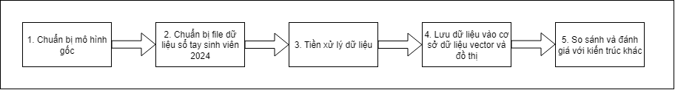
3.2 Quy trình thực hiện

Slide 16
3.1 Quy trình thực hiện
Chuẩn bị mô hình gốc
Dựa trên tầm quan trọng của các thành phần trong kiến trúc, chúng em sẽ quyết định sử dụng mô hình:
Agent: Gemini-1.5-flash
Validator: Gemini-1.5-flash
Commentor: Gemini-1.5-flash
Generator: Gemini-1.5-flash

Slide 17
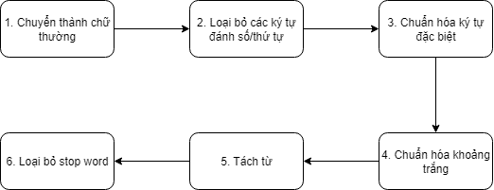
3.2 Quy trình thực hiện
Chuẩn bị tập dữ liệu
Tập dữ liệu là sổ tay sinh viên Nông Lâm 2024:
https://nls.hcmuaf.edu.vn/contents.php?ur=nls&ids=42921.
Gồm 76 trang. Nhưng chỉ lấy 65 trang(bỏ 9 trang đầu và 2 trang cuối).
Tiền xử lý dữ liệu

Slide 18
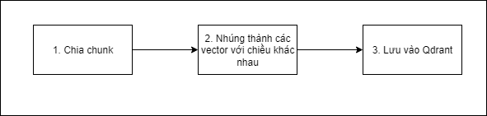
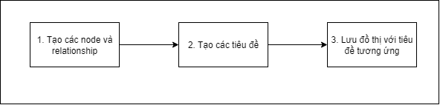
3.1 Phương pháp giải quyết bài toán
Lưu vào cơ sở dữ liệu vector
Lưu vào cơ sở dữ liệu đồ thị

Slide 19
3.1 Phương pháp giải quyết bài toán
So sánh và đánh giá với kiến trúc RAG và GRAG truyền thống
So sánh và đánh giá trên độ tương đồng
So sánh và đánh giá trên accuracy
So sánh và đánh giá trên hallucination
So sánh và đánh giá trên missing

Slide 20
4. Triển khai thực hiện
4.1. Huấn luyện mô hình
4.2. Xây dựng ứng dụng

Slide 21
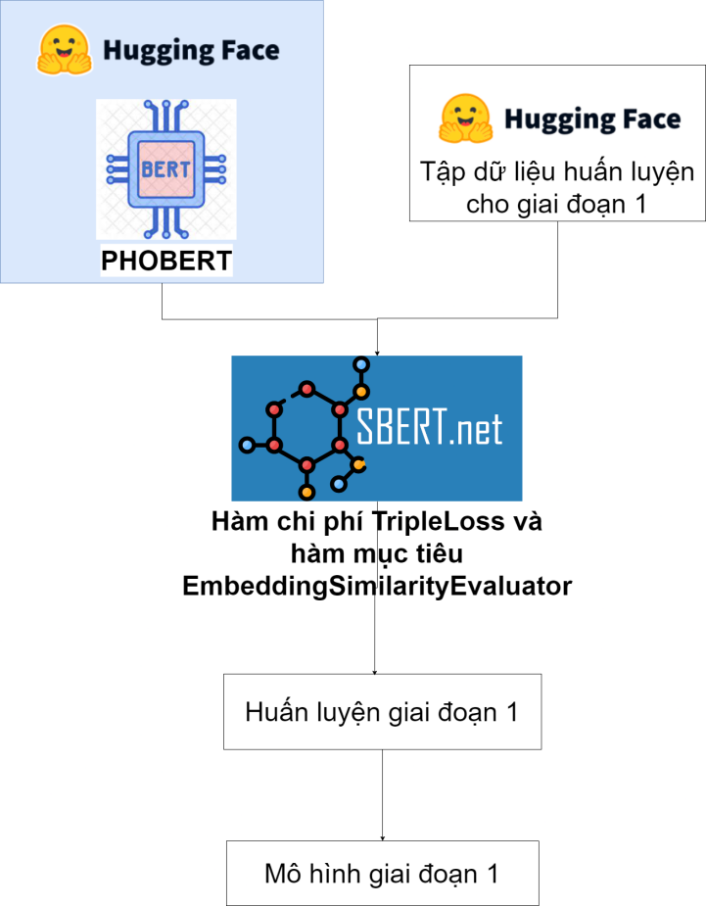
4.1 Huấn luyện mô hình
4.1.1 Quá trình huấn luyện giai đoạn 1:
Mô hình học cách giảm khoảng cách giữa câu gốc và câu tích cực, đồng thời tăng khoảng cách giữa câu gốc và câu tiêu cực.

Slide 22
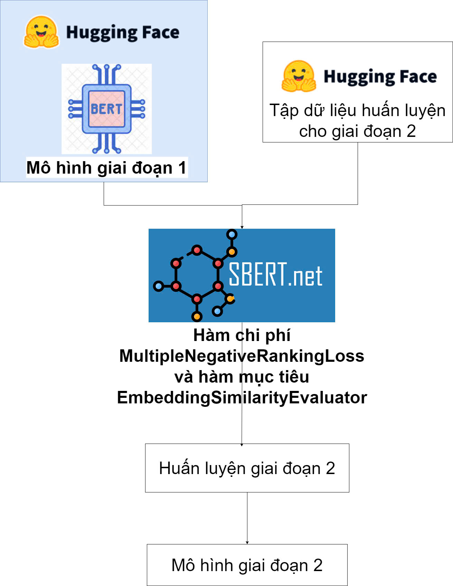
4.1 Huấn luyện mô hình
4.1.2 Quá trình huấn luyện giai đoạn 2:
Cho phép mô hình học từ nhiều ví dụ tiêu cực (negative)

Slide 23
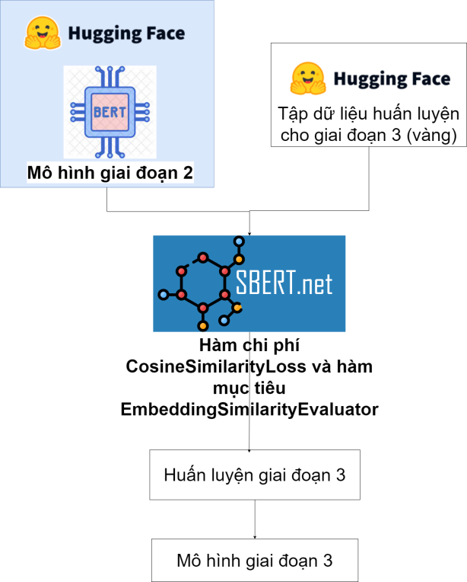
4.1 Huấn luyện mô hình
4.1.2 Quá trình huấn luyện giai đoạn 3:
Giúp mô hình có thể tạo ra các nhúng sát với điểm số nhãn thực tế nhất điểm càng cao thì các cặp càng giống nhau

Slide 24
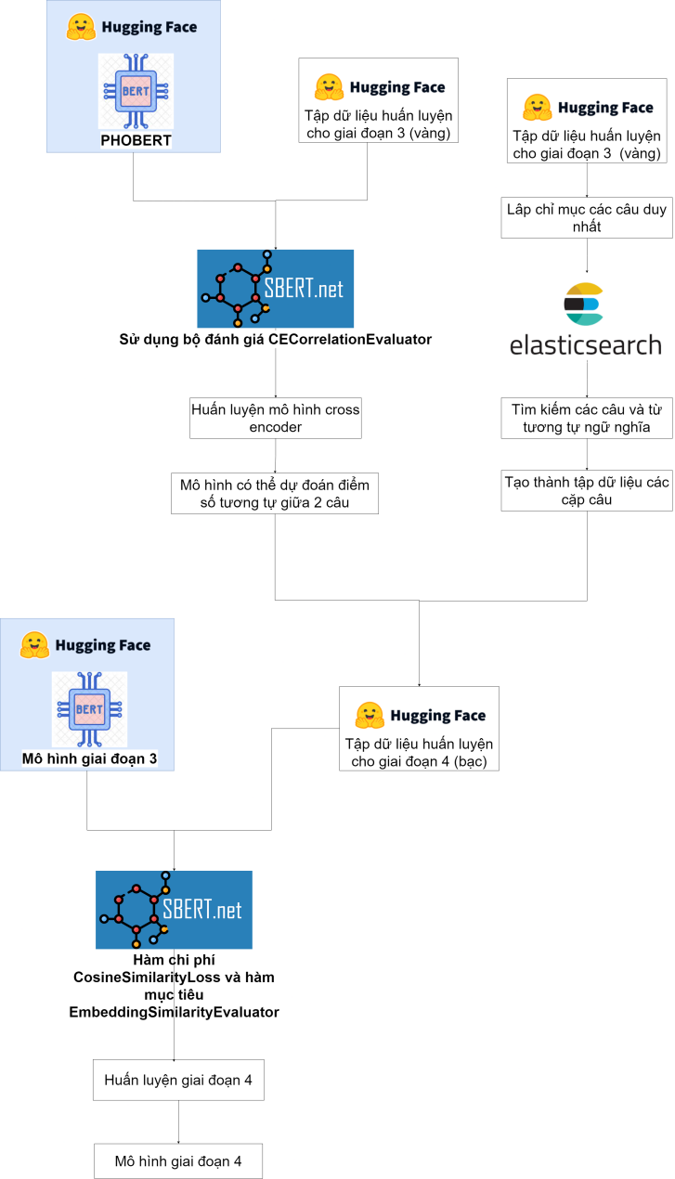
4.1 Huấn luyện mô hình
4.1.2 Quá trình huấn luyện giai đoạn 4:
Giúp cho mô hình trở nên mạnh mẽ hơn, và hiệu suất cao ngay cả khi gặp các tình huống ngữ nghĩa phức tạp hoặc dữ liệu mới

Slide 25
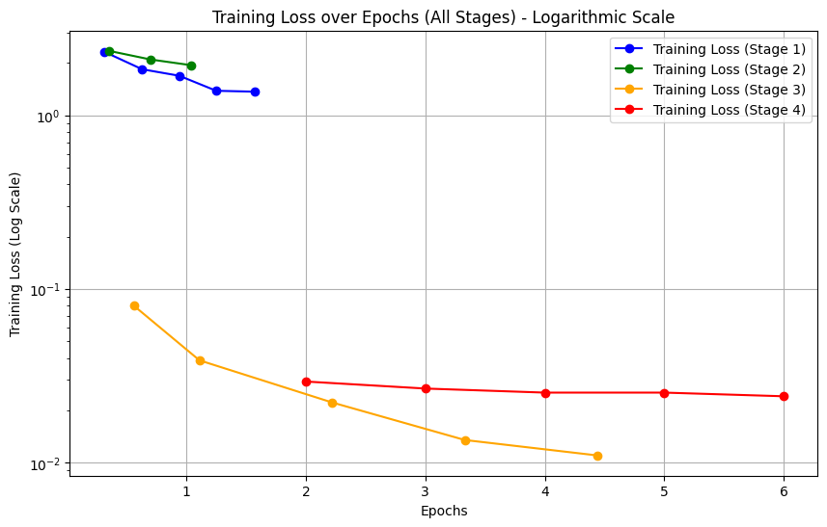
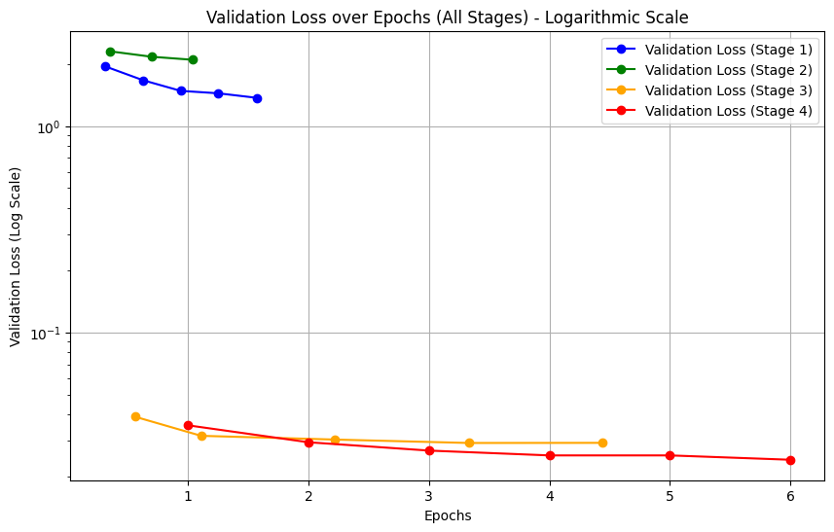
4.1 Huấn luyện mô hình
4.1.5. Đánh giá toàn bộ quá trình huấn luyện
training loss
validation loss
Chỉ số loss qua từng giai đoạn

Slide 26
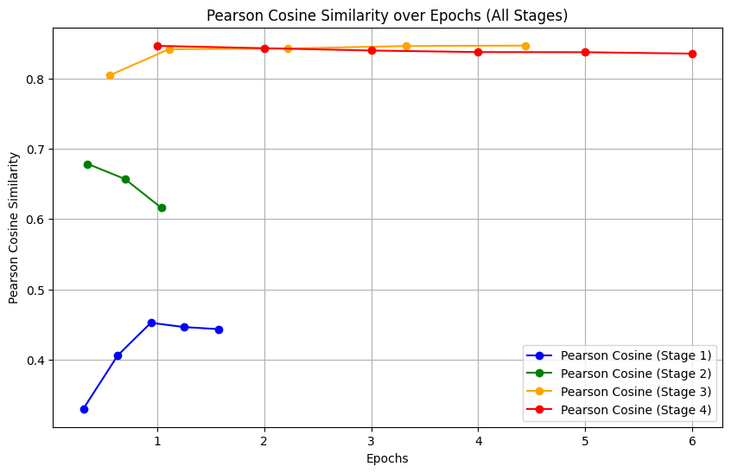
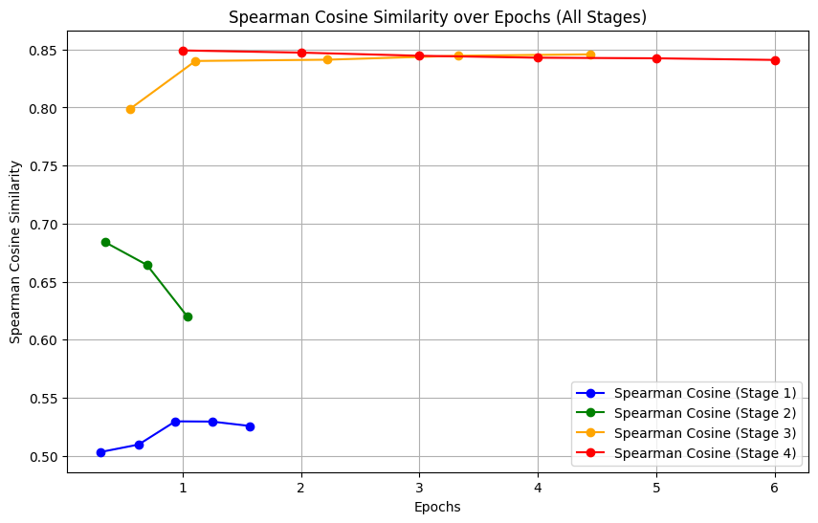
4.1 Huấn luyện mô hình
4.1.5. Đánh giá toàn bộ quá trình huấn luyện
Person cosine
Spearman cosine
Điểm tương quan Person Cosine và Spearman Cosine qua từng giai đoạn

Slide 27
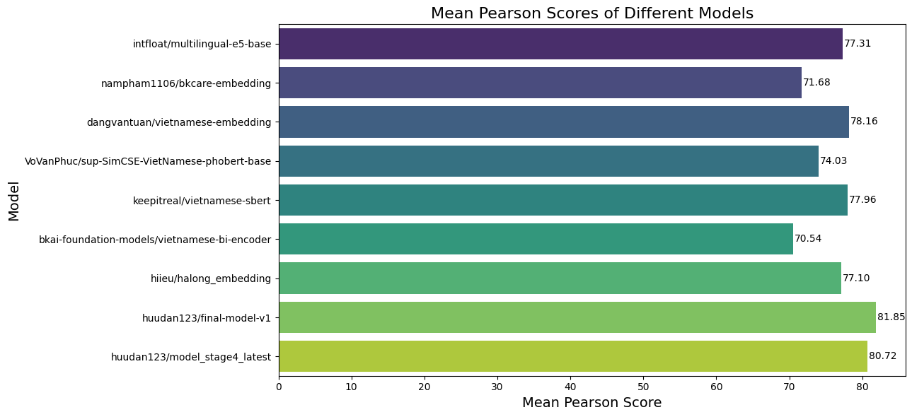
4.1 Huấn luyện mô hình
4.1.6. So sánh với các mô hình nhúng Tiếng Việt khác
Điểm số Spearman Cosine của các mô hình trên các tập đánh giá

Slide 28

4.1 Huấn luyện mô hình
4.1.6. So sánh với các mô hình nhúng Tiếng Việt khác
Điểm số Person Cosine của các mô hình trên các tập đánh giá

Slide 29
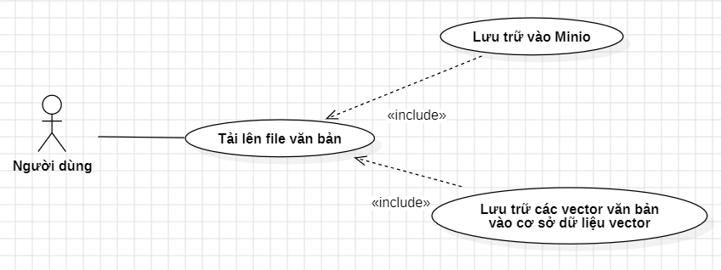
4.2 Xây dựng ứng dụng
4.2.1. Chức năng chính của ứng dụng
Tạo tri thức từ tài liệu bên ngoài

Slide 30
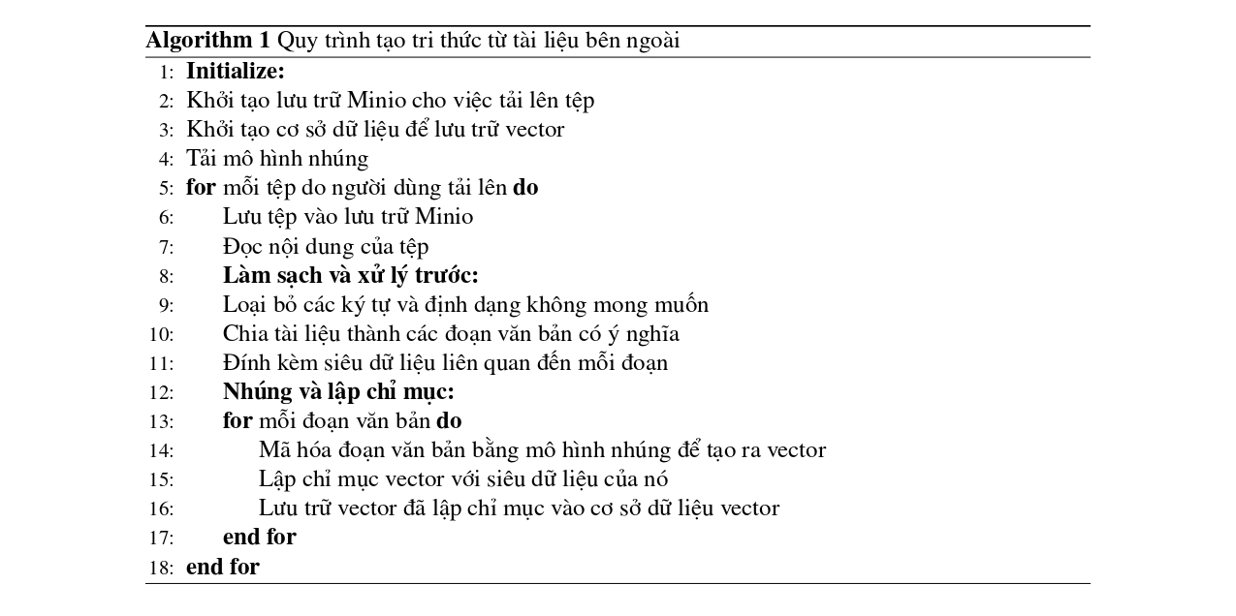
4.2 Xây dựng ứng dụng
4.2.1. Chức năng chính của ứng dụng
Các bước thực hiện các bước thực hiện

Slide 31
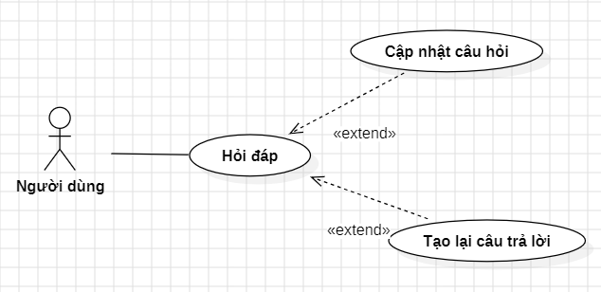
4.2 Xây dựng ứng dụng
4.2.1. Chức năng chính của ứng dụng
Hỏi đáp dựa trên tài liệu có sẵn

Slide 32
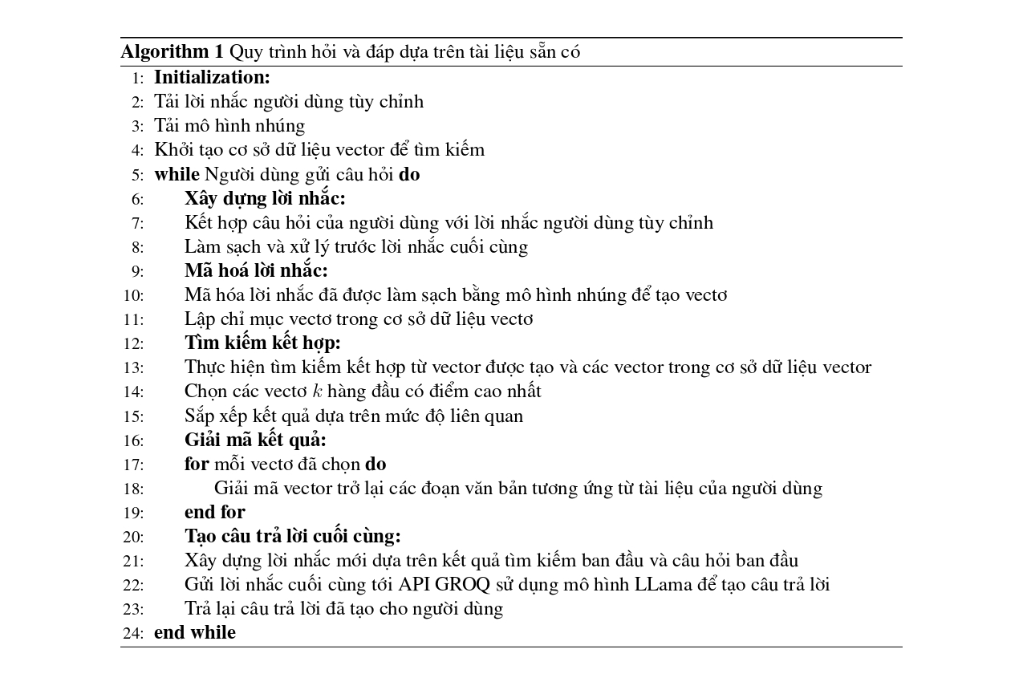
4.2 Xây dựng ứng dụng
4.2.1. Chức năng chính của ứng dụng
Các bước thực hiện hỏi đáp dựa trên tài liệu có sẵn

Slide 33
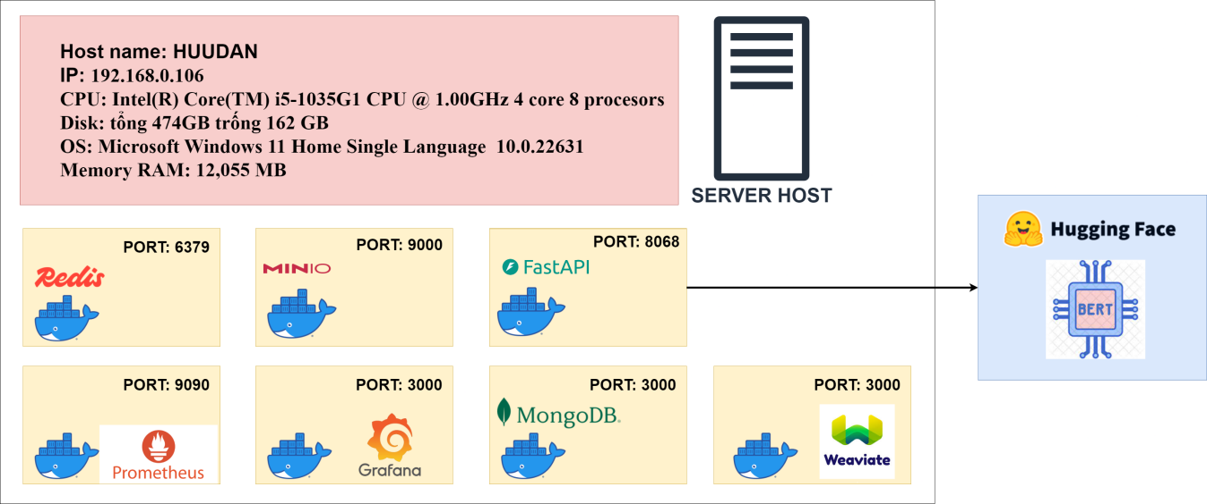
4.2 Xây dựng ứng dụng
4.2.2. Kiến trúc ứng dụng

Slide 34
5. Kết quả
Nghiên cứu:
Đã xây dựng thành công mô hình nhúng câu có điểm số tốt nhất dựa vào đánh giá điểm chuẩn STS cho các mô hình nhúng Tiếng Việt.
Đóng góp 4 tập dữ liệu đã được làm sạch chuyên dùng để tinh chỉnh nhúng cho Tiếng Việt.
Ứng dụng:
Một bộ API cho hệ thống trả lời câu hỏi dựa trên tài liệu người dùng.
Một website, một ứng dụng di động demo sử dụng dịch vụ bộ API trên.

Slide 35
6. Kết luận và hướng phát triển
Đề tài luận văn của nhóm đã được hoàn thành, tuy có thay đổi một số công nghệ và cách thức đánh giá phù hợp hơn trong quá trình nghiên cứu song vẫn đạt được tất cả các mục tiêu đề ra ban đầu.
Trong quá trình làm đề tài này, nhóm đã giới thiệu cơ bản, khái quát về xử lý ngôn ngữ tự nhiên, nghiên cứu khả năng của mô hình BERT trong biểu diễn nhúng và cách huấn luyện để xây dựng một mô hình nhúng có khả năng hiểu ngữ nghĩa.

Slide 36
6. Kết luận và hướng phát triển
Để ứng dụng này có thể đi vào sử dụng trong thực tế hiệu quả hơn, nhóm đề xuất như sau:
Tiếp tục tinh chỉnh cho mô hình trên tập dữ liệu về truy xuất thông tin liên quan đến một lĩnh vực cụ thể.
Cần tăng cường hơn nữa về sự đa dạng về ngữ nghĩa cũng như số lượng dữ liệu cho cả ba giai đoạn huấn luyện để cải thiên khả năng biểu diễn nhúng của mô hình.
Sử dụng các kỹ thuật nâng cao trong RAG để truy xuất thông tin tốt hơn như kỹ thuật viết lại lời nhắc hyDE.

Slide 37
7. Demo

